Slide 1
ORM: O que estamos fazendo errado?

Slide 2
Em pauta ...
Conceito
Benefícios
O efeito borboleta
Caso real
5 más praticas
N+1
Não utilizar projeção
Utilizando recursos desnecessários
Objetos desnecessários no contexto
Mapeamento desnecessário
Evitando Problemas
Discussão

Slide 3
Conceito
ORM’s são Frameworks de mapeamento Objeto x Relacional.
EntityFramework
Hibernate e NHibernate
Castle ActiveRecords
SubSonic e outros ...
Promovem abstração de acesso a dados em conjunto com outros frameworks de consulta.
System.LINQ
NHibernate.Linq

Slide 4
Benefícios
Agilidade no desenvolvimento.
Abstração da base de dados para a aplicação.
Diminui drasticamente a escrita de instruções SQL.
Evita erros de digitação e sintaxe em SQL strings.
Alterações na base de dados com menos impacto para aplicação, uma vez que o mapeamento é feito em um único ponto.

Slide 5

O Efeito Borboleta

Slide 6
O Efeito Borboleta
“O simples bater de asas de uma borboleta
pode causar um tufão do outro lado do mundo.”
Teoria do Caos

Slide 7
O Efeito Borboleta
“Uma inocente má prática com ORM pode parar um sistema em produção, causando prejuízos para o cliente e imagem da empresa.”

Slide 8
Caso real - CREDZ
Cenário:
Tela de exportação de agenda financeira.
Rotina responsável por gerar um txt, a partir da leitura de algumas tabelas com grande volume de dados.
Durante os testes e homologação não era perceptível um “N+1” na rotina, em virtude do baixo volume de registros.
Resultado:
A funcionalidade parou em produção após atingir um grande volume de registros.

Slide 9

ORM
más práticas com
Entity Framework

Slide 10
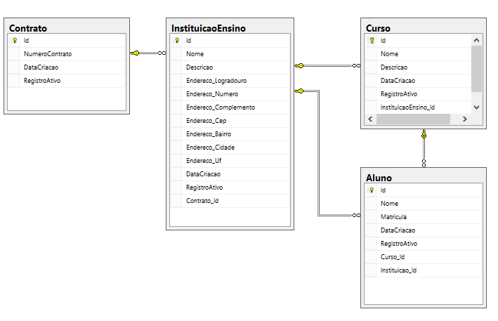
ORM – Modelo de dados dos exemplos
76
76
38.000
1.560.000

Slide 11


N+1

Slide 12
1. N+1
Contexto do problema:
Lazy Load habilitado.
Consultas sem o uso do .Include() de entidades relacionadas.
Cada acesso a uma entidade relacionada gerará uma nova consulta a base de dados.
Resultado:
Multiplos acessos a base de dados que poderiam ser evitados.

Slide 13
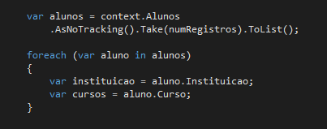
1. N+1
Exemplo: Com N+1, código gerando 20.001 consultas na base de dados para 10.000 registros retornados.

Slide 14
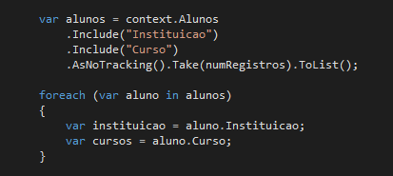
1. N+1 – EF
Exemplo: Sem N+1, código gerando somente uma consulta na base de dados para 10.000 registros.

Slide 15
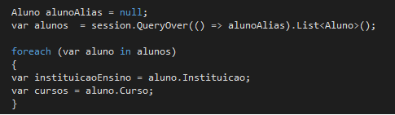
1. N+1 - NHibernate
Exemplo anterior utilizando NHibernate

Slide 16
1. N+1
Perfomance: Na execução dos exemplos, os tempos foram os seguintes para 10.000 registros.
Execução causando o N+1
9 segundos
Execução utilizando o Include()
0,7 segundos

Slide 17

1. N+1
Vamos ver um exemplo na prática.

Slide 18


Não utilizar projeção

Slide 19
2. Não utilizar projeção
Contexto do Problema:
Consulta Linq sem utilizar o método .Select() para selecionar somente os campos necessários.
Resultado:
Gera um SQL retornando todas as colunas de todas as tabelas envolvidas. (Select *).

Slide 20
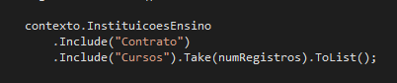
2. Não utilizar projeção - EF
Exemplo: Sem projeção

Slide 21
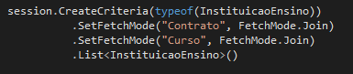
2. Não utilizar projeção - NHibernate
Exemplo anterior utilizando NHibernate

Slide 22
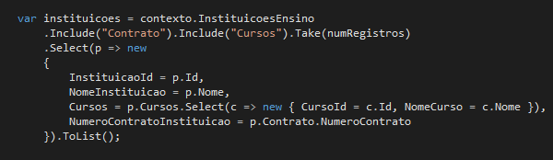
2. Não utilizar projeção - EF
Exemplo: Com projeção, mais linhas de código porém, um SQL muito mais otimizado.

Slide 23
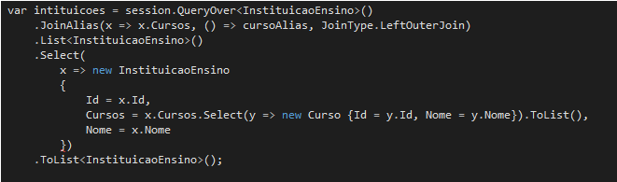
2. Não utilizar projeção - NHibernate
Exemplo anterior utilizando NHibernate

Slide 24
2. Não utilizar projeção
Perfomance:
Na execução das consultas de exemplo, obtivemos o seguinte resultado (100 registros):
Execução sem projeção
6 segundos
Execução com projeção
1 segundo

Slide 25
2. Não utilizar projeção
Vamos ver um exemplo na prática.

Slide 26


Utilizando recursos desnecessários

Slide 27

3. Utilizando recursos desnecessários
Lazy Load:
Habilita o carregamento por demanda de entidades relacionadas.
Deve estar habilitado em fluxos dinâmicos, onde dependendo do contexto algumas propriedades complexas são acessadas ou não.
Caso contrário busque todas as entidades previamente.
Entity Framework
NHibernate

Slide 28

3. Utilizando recursos desnecessários
Proxy:
O Lazy Load depende da criação de Proxy para funcionar.
Ele gera uma instância herdando a entidade onde sobrescreve suas propriedades virtuais para permitir ações ao serem acessadas.
De preferência deve estar desabilitado inicialmente assim como o Lazy Load.

Slide 29
3. Utilizando recursos desnecessários
Auto Detect Changes
Habilita a detecção automática de alterações em objetos do contexto.
É disparado pelos seguintes métodos:
DbSet.Find
DbSet.Remove
DbSet.Add
DbSet.Attach
DbContext.SaveChanges
DbContext.GetValidationErrors
DbContext.Entry

Slide 30

3. Utilizando recursos desnecessários
Auto Detect Changes
Em fluxos onde estes métodos forem muito acessados, desabilite o AutoDetectChanges.
Ele pode ser habilitado no mesmo fluxo ou também podemos setar as alterações manualmente.

Slide 31
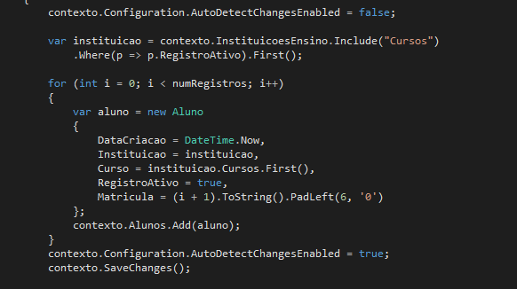
3. Utilizando recursos desnecessários
Exemplo: Desabilitando o AutoDetectChanges por escopo.

Slide 32
3. Utilizando recursos desnecessários
Perfomance: Na execução da operação de exemplo, 1.000 registros de alunos foram incluídos na base:
Execução AutoDetectChanges Habilitado
4,8 segundos
Execução AutoDetectChanges Desabilitado no escopo
1 segundo

Slide 33
3. FlushMode - NHibernate
FlushMode.Auto: é realizado o flush na sessão se uma consFlushMode.Autoulta for solicitada por alguma entidade e existe sujeira em instâncias locais de entidades, não é necessário chamar o método flush() essa é a opção padrão;
FlushMode.Always: é realizado o flush na sessão antes de qualquer query ser executada, não é necessário chamar o método flush();

Slide 34

3. FlushMode - NHibernate
FlushMode.Commit: as alterações são enviadas assim que a ITransaction corrente é comitada, não é necessário chamar o método flush();
FlushMode.Never: o flush das alterações nunca ocorre de forma automática, deve ser realizado a chamada do método flush() sempre que for necessário atualizar o estado das entidades;
Exemplo: Alterando o FlushMode

Slide 35
3. Utilizando recursos desnecessários
Vamos ver um exemplo na prática.

Slide 36


Objetos desnecessários no contexto

Slide 37
4. Objetos desnecessários no contexto
Contexto do problema:
Levar para dentro do contexto, objetos que não precisam ter seu ciclo de vida monitorado.
O número de entidades “trackeadas” no contexto afeta a performance do SaveChanges().
O custo de atachar os objetos retornados no contexto é alto.

Slide 38
4. Objetos desnecessários no contexto
Quando não enviar entidades no contexto:
Consultas que retornam dados para listas, grids, etc.
Consultas que trazem informações para gerar arquivos de exportação.
Consultas que trazem listas de informação para um operação.

Slide 39
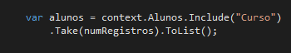

4. Objetos desnecessários no contexto
Exemplo:
Query adicionando registros ao contexto para monitoramento.
Entity
Framework
NHibernate

Slide 40
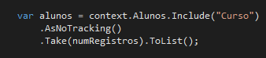
4. Objetos desnecessários no contexto
Exemplo:
Query utilizando o método .AsNoTracking() para deixar o resultado da consulta fora do contexto.
Entity
Framework
NHibernate

Slide 41
4. Objetos desnecessários no contexto
Perfomance:
Na execução dos exemplos, resultados obtidos para 20.000 registros:
Execução SEM AsNoTracking()
4,5 segundos
Execução COM AsNoTracking()
0,70 segundos

Slide 42
4. Objetos desnecessários no contexto
Vamos ver um exemplo na prática.

Slide 43


Mapeamento desnecessário

Slide 44
5. Mapeamento desnecessário
Contexto do problema:
Mapear tabelas full, sendo que o sistema necessita somente de alguns campos.
Tabelas com grande número de colunas.
Tabelas utilizadas por mais de um software.
O que fazer para evitar?
Devemos mapear no ORM somente as colunas que fazem parte do contexto do software que estamos atuando.

Slide 45
Evitando problemas
Utilize extensões como EntityFramework.BulkInsert e EntityFramework.Extended para fazer operações em batch de insert, update e delete.
Usar monitoramento de banco de dados durante o desenvolvimento é essencial. (SQL Profiler/Glimpse, etc)
O uso do ORM se faz necessário para o contexto?
Quanto mais código digitado na aplicação menor é o SQL gerado.
Em muitos cenários temos um DBA do lado cliente ...

Slide 46
Marcelo Wildfaier
marcelosilva@cwi.com.br

